Slide 1
燃气管道焊接缺陷检测的持续学习方法研究
卜宜凡
2024.3.18

Slide 2
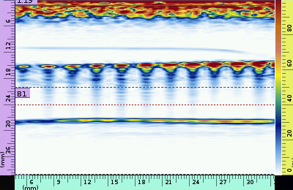
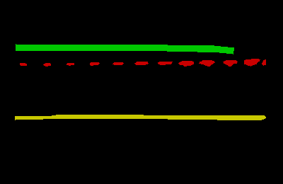
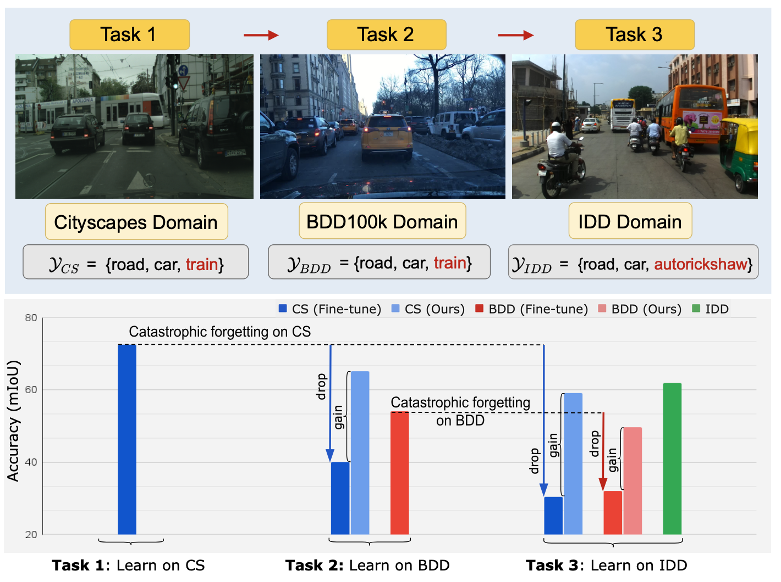
研究背景
在超声相控阵图像上使用语义分割技术完成PE管道焊接缺陷的检测
使用持续学习技术使模型拥有在动态变化数据流中低成本自动迭代的能力
搭建软件系统，在同一平台上实现模型的推理、部署与训练
[1]
[1] Garg P, Saluja R, Balasubramanian V N, et al. Multi-domain incremental learning for semantic segmentation

Slide 3
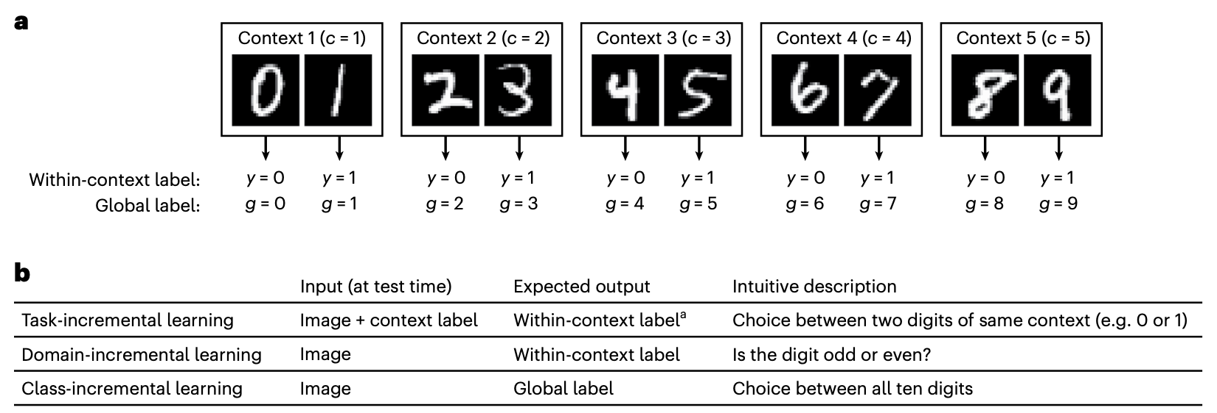
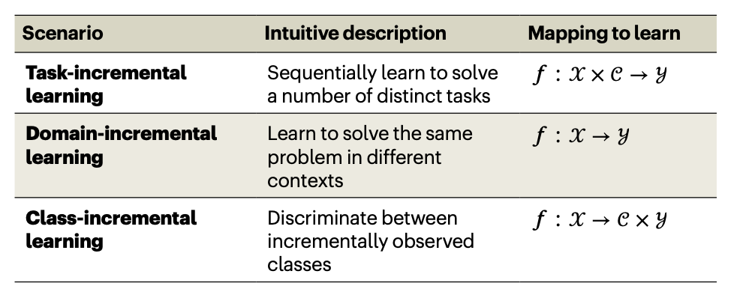
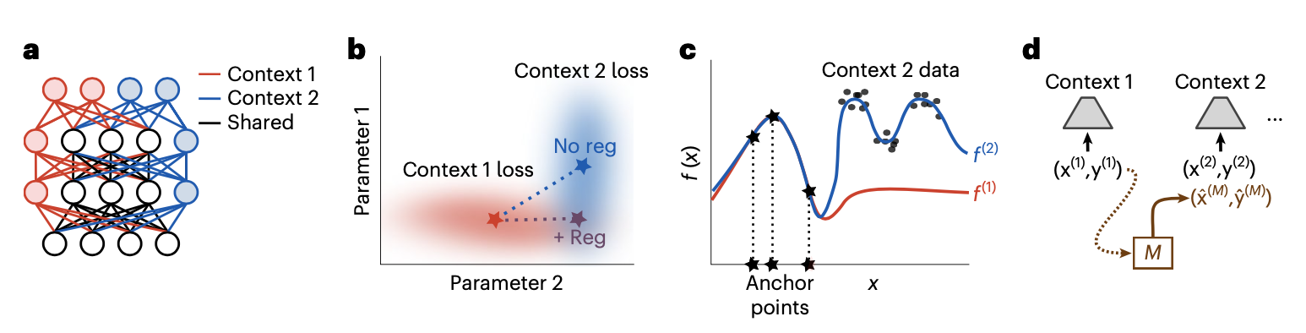
文献综述-CL
a: Context-specific components
b: Parameter regularization
c: Functional regularization
d: Replay
[2]
[2] Van de Ven G M, Tuytelaars T, Tolias A S. Three types of incremental learning[J]. Nature Machine Intelligence, 2022, 4(12): 1185-1197.

Slide 4
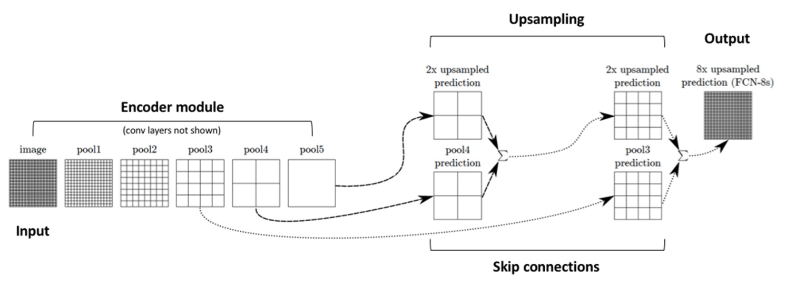
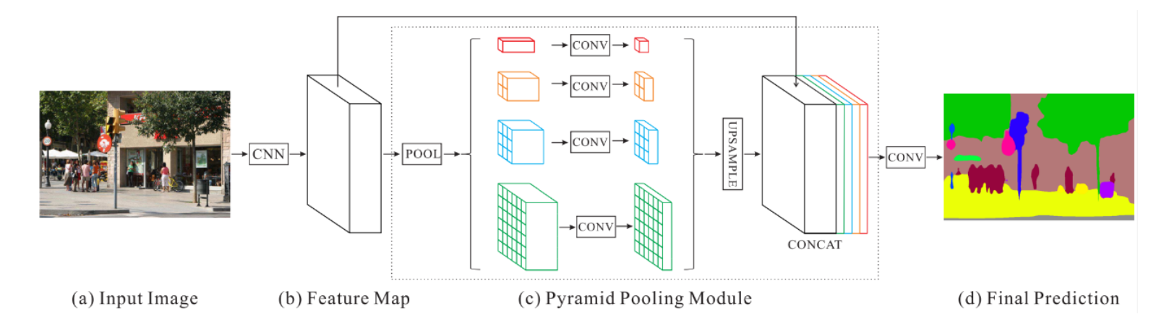
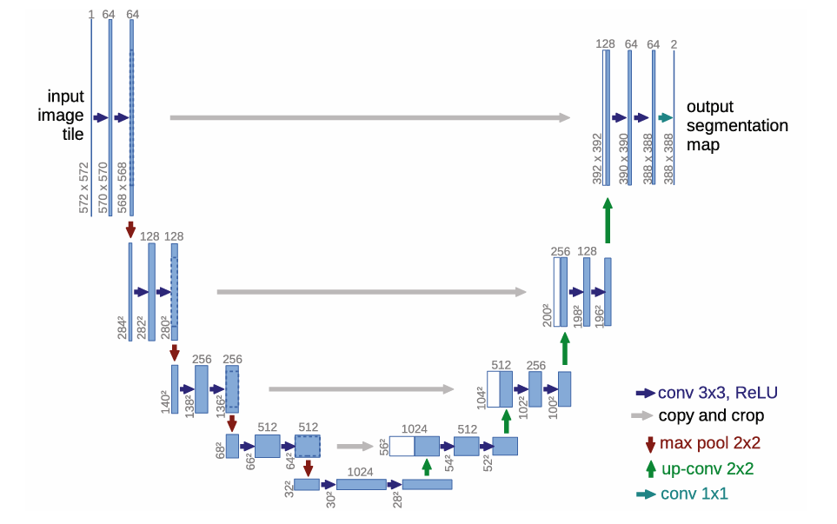
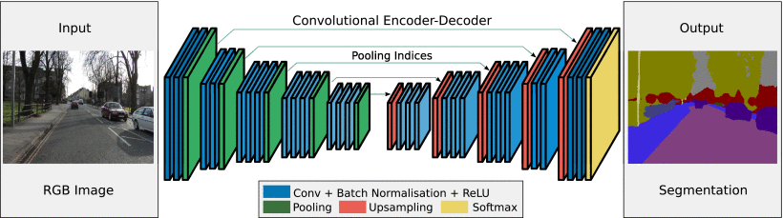
文献综述-Segementation

Slide 5
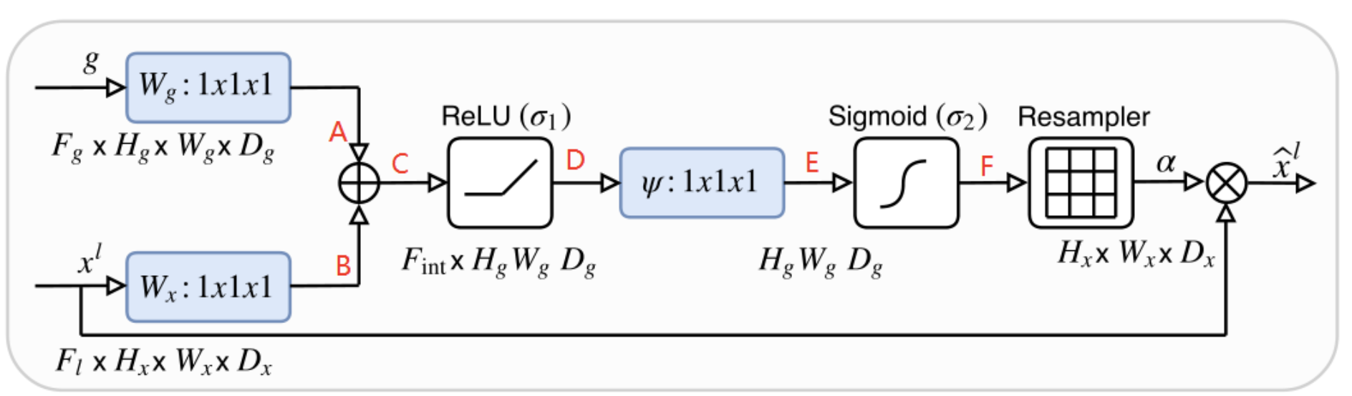
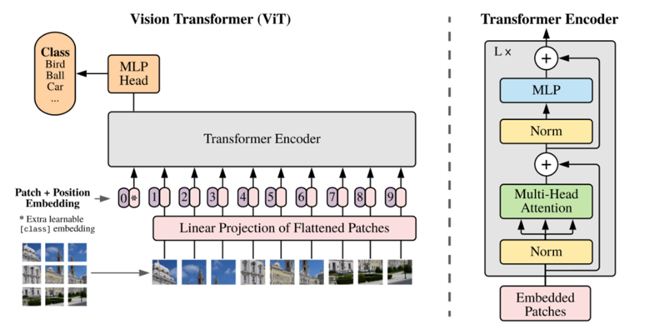
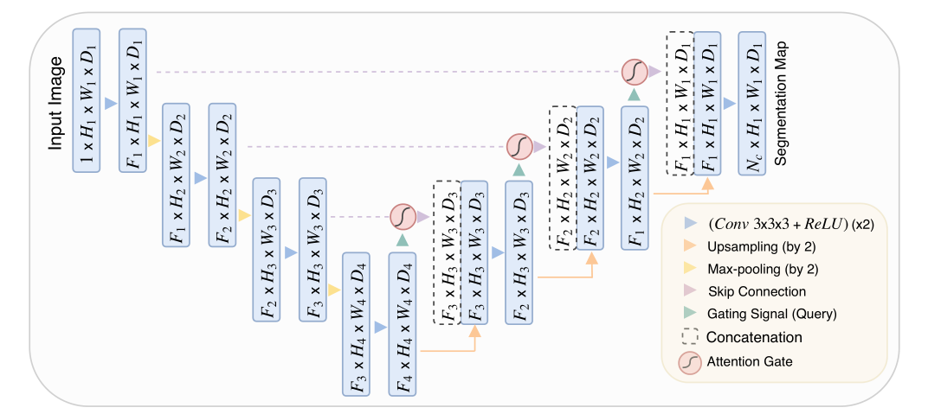
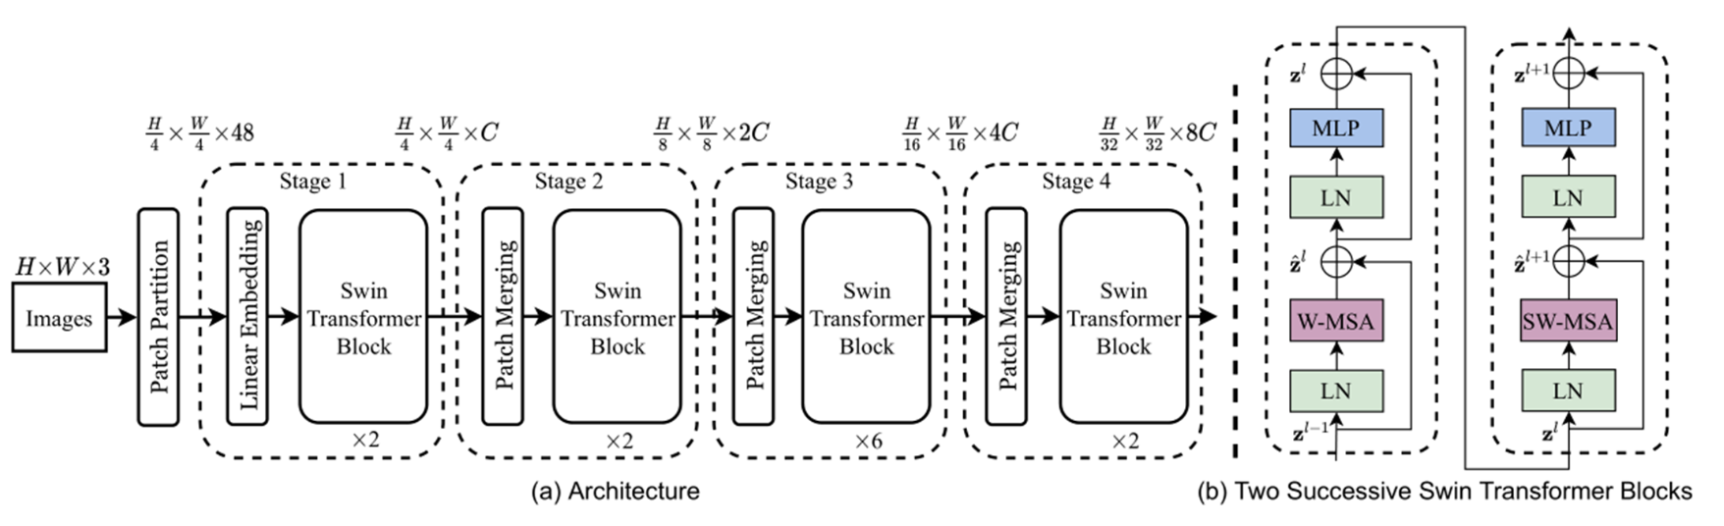
文献综述-Segementation

Slide 6

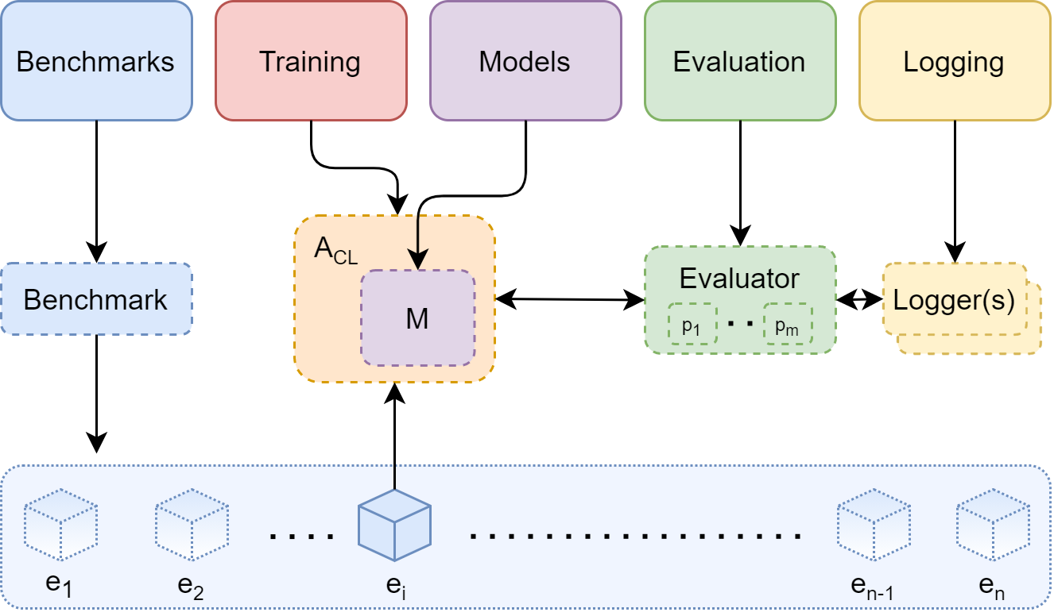
技术路线
Benchmarks：用于数据一致性处理的API，主要是从一个或多个数据集中生成数据流。
Training：此模块提供了有关模型训练的所有必要实用程序。这包括实施新的持续学习策略的简单而高效的方法，以及一组预先实现的CL基准和最新算法。
Evaluation：此模块提供了所有与评估相关的实用程序，可帮助评估CL算法的性能。
Models：能够找到几种模型架构和预训练模型，这些模型可用于您的持续学习实验（类似于torchvision.models中所做的）。
Logging：它包括高级的日志记录和绘图功能，包括本机stdout，文件和Tensorboard支持

Slide 7
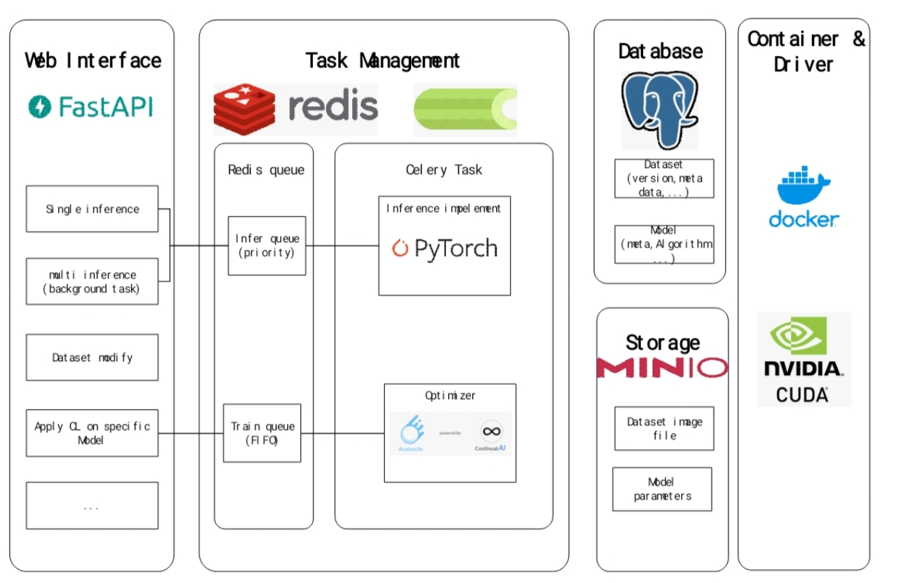
技术路线

Slide 8
进度安排
第1~2周 熟悉环境，对论文有初步的了解。
第3~5周 查阅文献，完成文献翻译及开题报告。
第6~10周 对持续学习方法进行实验比较。
第11~14周 完成软件架构的搭建并实现业务逻辑
第15~18周 撰写论文。

Slide 9
谢谢

